Slide 1
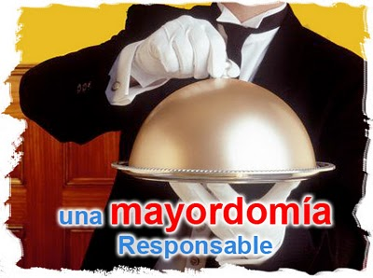
MAYORDOMIA BIBLICA
Sustento Bíblico: Génesis 1:26-28

Slide 2
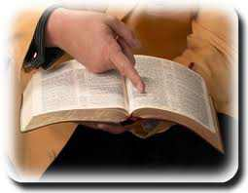
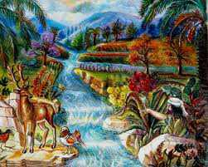
Introducción
El primer capitulo de la Santa Biblia presenta a Dios como el Creador de todo cuanto existe. Los cielos, la tierra, el agua, el aire, la flora, la multitud de animales que llenan las aguas y la tierra, las estrellas etc. Etc.
Si no fuera por lo que nos dicen las Escrituras, no tendríamos ni idea sobre el origen de las cosas. Pero gracias a ellas, sabemos que existe un Dios Todo Poderoso, que fue el originador de todo cuanto existe.

Slide 3
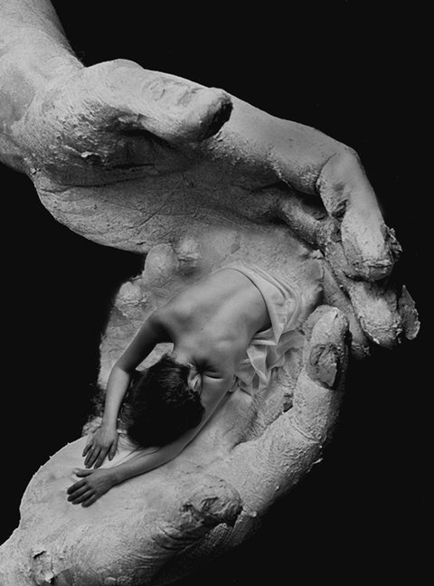
Entonces dijo Dios: «Hagamos al hombre a nuestra imagen, conforme a nuestra semejanza; y señoree sobre los peces del mar, sobre las aves de los cielos, sobre las bestias, sobre toda la tierra, y sobre todo reptil que se arrastra sobre la tierra». ²⁷ Y creó Dios al hombre a su imagen, a imagen de Dios lo creó; varón y hembra los creó.
Dios creó al hombre con una inteligencia y capacidad superior a la de los animales, de tal manera que pudiese tener dominio sobre todos ellos

Slide 4
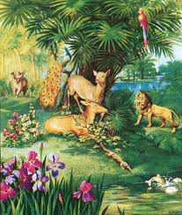
²⁸ Y los bendijo Dios; y les dijo Dios: Fructificad y multiplicaos, y llenad la tierra y sojuzgadla, y señoread sobre los peces del mar, y sobre todas las bestias que se mueven sobre la tierra.
Génesis 1:26-28.
El dominio que el hombre ejerce sobre las diferentes especies de animales, fue otorgado por Dios, pero tendrá que responder, el porque el exterminio de muchas de ellas. Recuerde que fue colocado sobre la creación de Dios para que la «guardara y la cultivara» (Gén.2:15).

Slide 5
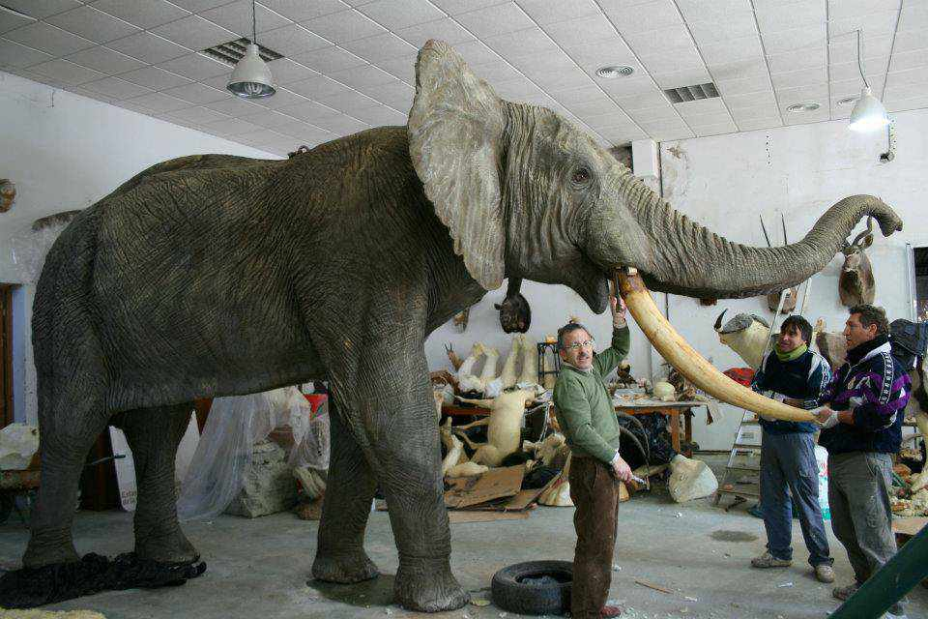
Adán medía aproximadamente 4.50 Cms. de estatura, y Eva le llegaba un poco mas arriba de los hombros. Tiempo después del diluvio la raza comenzó a decrecer rápidamente en estatura y años de vida.
Había una clase de animales muy grandes que perecieron en el diluvio. Dios sabía que la fortaleza del hombre decrecería y que estos animales gigantescos no podrían ser controlados por el hombre debilitado. Spiritual Gifts, tomo 4, 121.
Adán tenia que tener la fuerza suficiente como para dominar a este animal. Se trata del animal más grande que existe, con un tamaño que va desde los 6-7 metros y cerca de 3 metros de altura.
Pesan aproximadamente 3500 kg. (280 @)

Slide 6
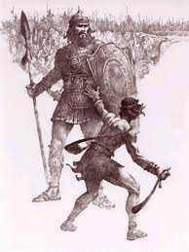
Tres mil años después de la creación de Adán se menciona la estatura de un hombre gigante, cuya estatura era de unos tres metros setenta cm,
(1SP 370).
Note que el hombre, que fue creado a «imagen y semejanza de Dios» con el propósito de que « cuidara» no solamente la tierra, sino los animales y cuidarse entre si mismos, ha utilizado su estatura y su poder no para cuidar sino para destruir todo lo que Dios le confió como administrador

Slide 7
¿Cómo ha administrado el hombre los bienes que Dios le confió?
Total de especies descritas tanto terrestres, acuáticas y aves. | 1,666,576
Esta es una lista de 22 animales que solo conoceremos por foto pero que fueron especies que habitaron nuestro planeta entre el siglo XVII Y XXI y que desaparecieron como consecuencia del accionar irracional del hombre.
Los animales se extinguen de cien a mil veces más rápido de lo normal. Para que te des una idea de la gravedad del problema: el 23% de las especies de mamíferos está bajo amenaza y en apenas 20 años se han extinguido 27 especies. Y esto debido a la depredación del hombre.

Slide 8
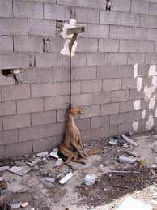
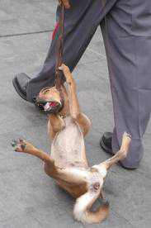
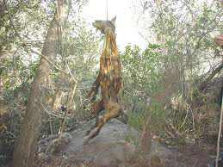
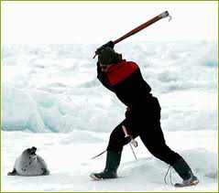
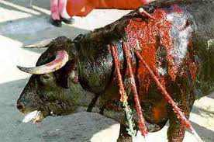
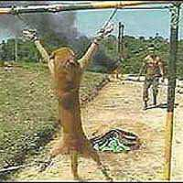
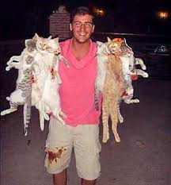
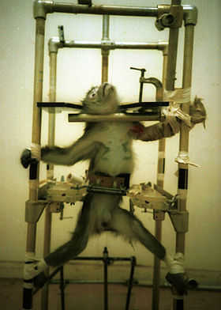

Slide 9
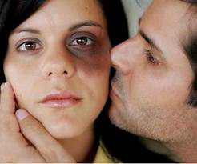
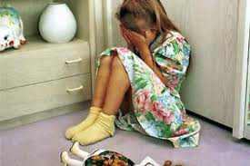
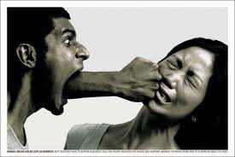
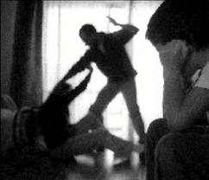
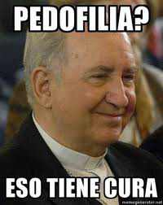
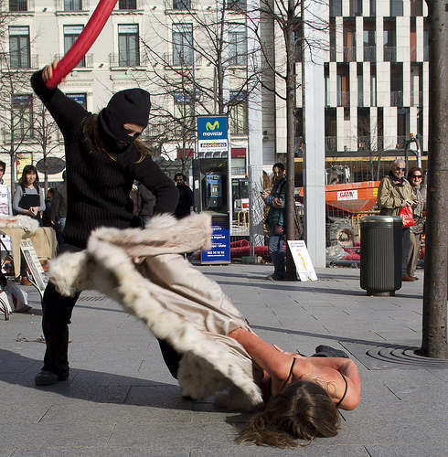
Parte de la mayordomía es amarnos los unos a los otros:
Lea Gén. 2:18; 4:9; Juan 15:12.
Recordemos que el matrimonio es un símbolo de la unión de Cristo con la iglesia, es allí donde se debe manifestar principalmente la mayordomía.

Slide 10
Mayordomía es cuidar el agua, la tierra la flora y el aire de los cuales vivimos..
Gén.2:8-15. Y Jehová Dios plantó un huerto en Edén, al oriente; y puso allí al hombre que había formado.
⁹ Y Jehová Dios hizo nacer de la tierra todo árbol delicioso a la vista, y bueno para comer; también el árbol de vida en medio del huerto, y el árbol de la ciencia del bien y del mal. ¹⁰ Y salía de Edén un río para regar el huerto, y de allí se repartía en cuatro brazos. ¹⁵ Tomó, pues, Jehová Dios al hombre, y lo puso en el huerto de Edén, PARA QUE LO LABRARA Y LO GUARDASE.

Slide 11
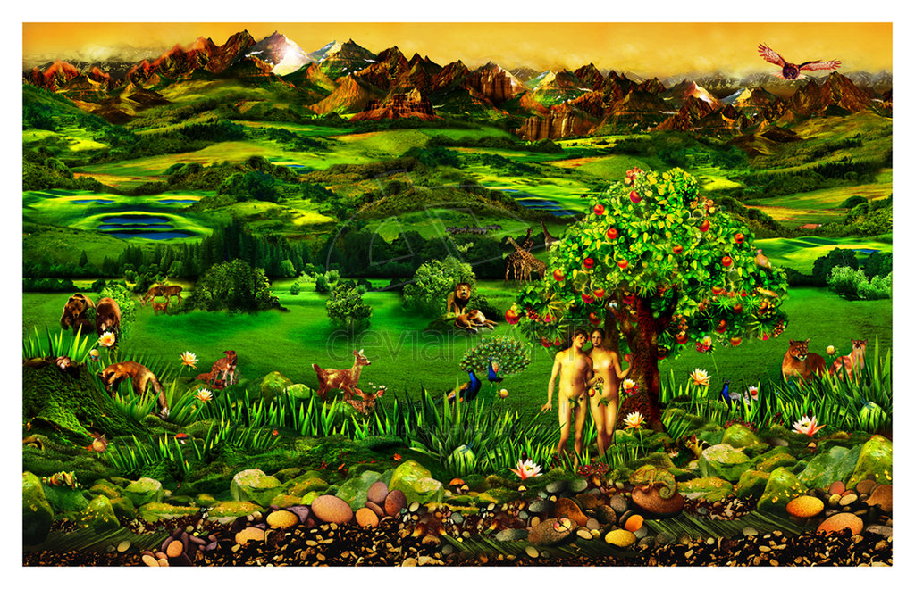
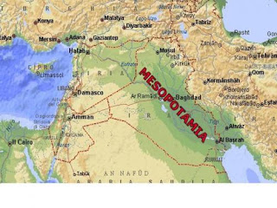
Cerca del actual Oriente Medio, se cree que cerca o en el actual Irak, La Biblia sitúa el Edén; Actualmente convertido en desierto. Todo, por la ambición del hombre.

Slide 12
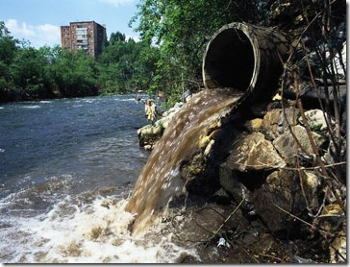
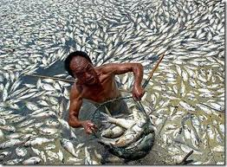
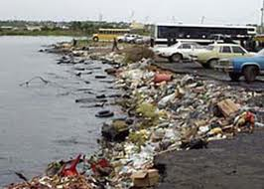
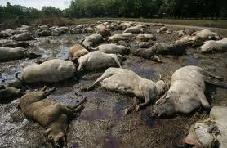
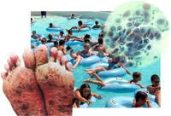
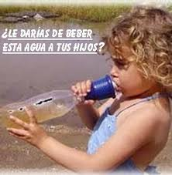
Contaminación del agua

Slide 13
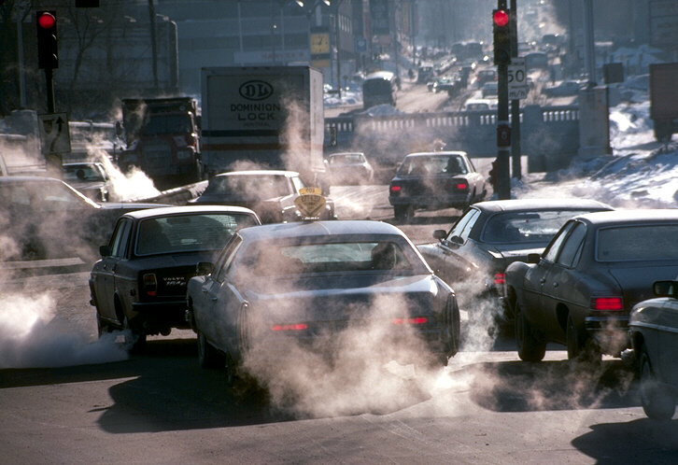
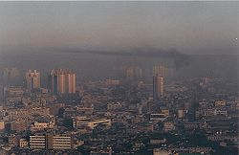
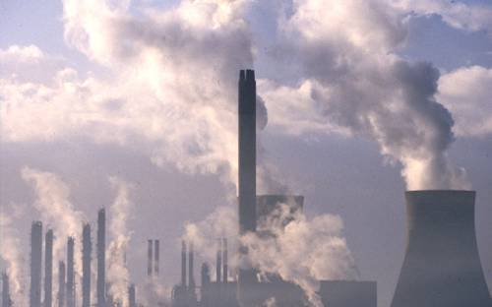
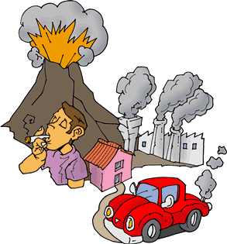
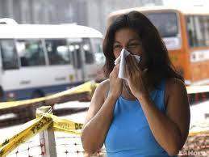
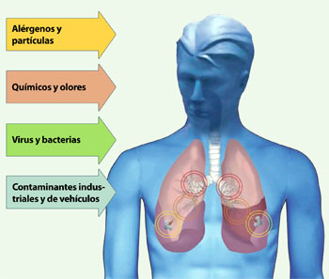
Contaminación del aire
De esta forma, lo que Dios nos pidió que «cuidáramos», todos lo hemos transgredido.

Slide 14
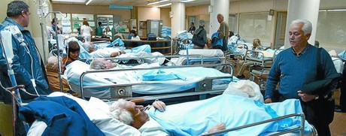
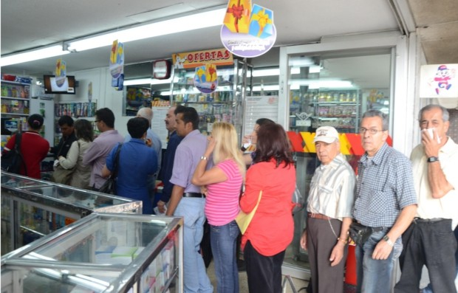
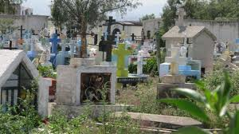
Resultado final, los hospitales, droguerías y finalmente la muerte.
Todo esto lo quería Dios evitar si tan solo hubiésemos obedecido su Palabra.

Slide 15

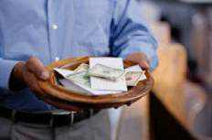
¿Por qué debo considerarme un Mayordomo?
De acuerdo a los textos que hemos leído, todos somos mayordomos de Dios, quien nos ha confiado tiempo y oportunidades, capacidades y posesiones, y las bendiciones de la tierra y sus recursos.
Por tanto, somos responsables ante Él de su uso correcto. Reconocemos que Dios es el dueño, al rendir fiel servicio tanto a él como a nuestros semejantes, y al devolver los diezmos y dar ofrendas para la proclamación de su Evangelio y el apoyo y crecimiento de su iglesia.

Slide 16
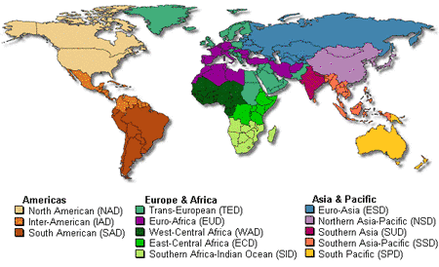
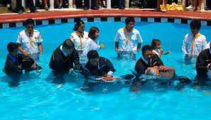
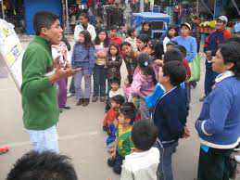
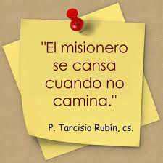
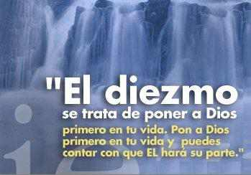
Nuestra generosidad demuestra nuestra gratitud con Dios y el amor al prójimo en el desarrollo de la iglesia

Slide 17
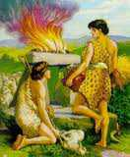
La mayordomía es un privilegio que Dios nos concede para ayudarnos a crecer en amor y obtener la victoria sobre el egoísmo y la codicia. El mayordomo se regocija en las bendiciones que otros reciben como resultado de su fidelidad.
Mientras que Caín no se preocupó ni siquiera por presentar de los mejores frutos, sino «del fruto de la tierra», lo cual demostraba total contrariedad al pedido de Dios. Gén4:3.
Abel demostró su amor a Dios al presentar como ofrenda «de los primerizos de sus ovejas con su gordura» Gén.4:4.

Slide 18
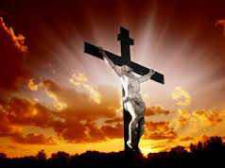
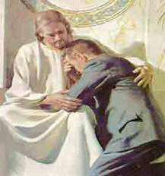
El cristiano es de Dios doblemente: Por creación y redención y todo pertenece a Dios.
Más que cualquier otra cosa, la vida cristiana significa la entrega de nosotros mismos y la aceptación de Cristo.
Lo menos que podemos hacer en gratitud por lo que ha hecho por nosotros es entregarle nuestro ser y lo que tenemos.

Slide 19
1Cor.3:21-4:2. Así que, ninguno se gloríe en los hombres; porque todo es vuestro, ²² sea Pablo, sea Apolos, sea Cefas, sea el mundo, sea la vida, sea la muerte, sea lo presente, sea lo por venir; todo es vuestro, ²³ y vosotros sois de Cristo, y Cristo de Dios. 4:1. Téngannos los hombres por ministros de Cristo, y administradores de los misterios de Dios. ² Ahora bien, se requiere de los administradores, que cada uno sea hallado fiel.
Una vez que entregamos todo lo que somos y lo que tenemos a Dios, a quien todo le pertenece, de todos modos él lo acepta pero luego nos lo vuelve a entregar, haciéndonos mayordomos o cuidadores de todo lo que poseemos.

Slide 20
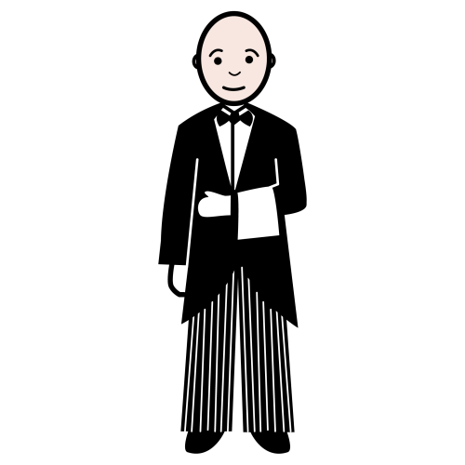
¿Qué es mayordomía?
1 Corintios 6:19,20. ¿O ignoráis que vuestro cuerpo es templo del Espíritu Santo que está en vosotros, el cual tenéis de Dios, y que no sois vuestros?²⁰ Porque comprados sois por precio; glorificad, pues, a Dios en vuestro cuerpo y en vuestro espíritu, los cuales son de Dios.
Un mayordomo es una persona a la cual se le entrega el manejo de la casa o la propiedad de otro. Mayordomía es la posición, deberes o servicio de un mayordomo.
Somos mayordomos inclusive de nuestro cuerpo.

Slide 21
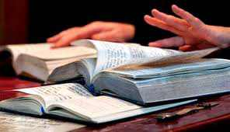
Para el cristiano mayordomía significa la responsabilidad que le cabe al hombre por todo lo que Dios le ha confiado, y el uso que de ello hace: la vida, el ser físico, el tiempo, los talentos y capacidades, las posesiones materiales, las oportunidades de servir a otros y su conocimiento de la verdad.
En sus dimensiones más amplias, la mayordomía abarca el uso sabio y abnegado de la vida.
La meta máxima de la vida debe ser, conocer a Dios y prepararse para morar con Él por la eternidad.

Slide 22
¿En que Formas se reconoce que Dios es el dueño de todo?
Mayordomía del cuerpo:
Luc.10:27
Aquél, respondiendo, dijo: Amarás al Señor tu Dios con todo tu corazón, y con toda tu alma, y con todas tus fuerzas, y con toda tu mente;
Esto nos dice que los hijos de Dios (no deben reservar nada para si mismos), son mayordomos de sí mismos. Por tanto los cristianos tienen el privilegio de desarrollar sus poderes físicos y mentales al máximo de su capacidad y oportunidades. Al hacer esto, honran a Dios y se capacitan para ser de mayor bendición para con sus semejantes.

Slide 23

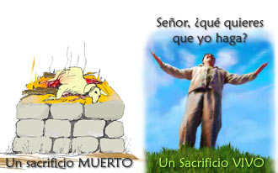


Primero. Dios lo compró a usted con un precio: la sangre de Jesús, y por lo tanto, usted le pertenece a él (1 Corintios 6:19-20).
Segundo. Dios desea que usted presente su cuerpo como sacrificio vivo. (Romanos 12:1).
Tercero. Antes de dar lo económico, debe haber una mente y un corazón dispuestos con una vida entregada al servicio a Dios.
Cuarto. Usted debe entender bien que la verdadera mayordomía, usted la empieza entregando su vida a Dios, pero eso también incluye todos sus recursos y posesiones.

Slide 24

Si usted realmente le ha permitido a Dios que Él tome el control de su vida, Él también debe tener el control de sus recursos y posesiones.

Slide 25

Mayordomía de las capacidades:
Cada persona por humilde que sea, posee aptitudes especiales.
Cada talento puede ser usado para glorificar, ya sea al que lo posee o a su dador original.
Somos mayordomos de Dios, a quienes él ha confiado tiempo y oportunidades, capacidades y posesiones y las bendiciones de la tierra y sus recursos. Somos responsables ante él por su empleo adecuado.

Slide 26

Debiéramos cultivar los dones que el Espíritu Santo le concede a cada uno de nosotros, con el fin de multiplicarlos (Léalos en Mat.25:14-27).
Los buenos mayordomos usan liberalmente sus dones con el fin de producir mayores beneficios para su amo.
Es como si usted le confiara las llaves de su casa a alguien de confianza.
La mayordomía es un privilegio que Dios nos ha concedido para que crezcamos en amor y para que logremos la victoria sobre el egoísmo y la codicia.
El mayordomo fiel se regocija por las bendiciones que reciben los demás como fruto de su fidelidad.

Slide 27


Mayordomía del tiempo:
Como fieles mayordomos, glorificamos a Dios al usar sabiamente nuestro tiempo.
Col.3:23,24. Y TODO lo que hagáis, hacedlo de corazón, como para el Señor y no para los hombres;²⁴ sabiendo que del Señor recibiréis la recompensa de la herencia, porque a Cristo el Señor servís.
Como Jesús debemos ocuparnos en los negocios de nuestro Padre (Lea Luc.2:49).
Por cuanto el tiempo es el don de Dios, cada momento es precioso.

Slide 28


Tiempo prestado
Me pregunto: ¿Por qué razón las personas siempre andan corriendo de acá para allá, corriendo el tiempo?
¿Quizá será por falta de una programación seria de su tiempo?
¿Dios programa su tiempo?
Lea Gal.4:4-7; Juan 2:4; y 17:1.

Slide 29


Lea Gén. 2:1-3 ;
Éxodo 20:8-11.
Cuando, en la creación, Dios nos concedió el tiempo, se reservó el séptimo día sábado como un periodo sagrado para la comunión con él.
Pero se proveyeron seis días para que la familia humana se ocupara en las actividades útiles.

Slide 30

Mayordomía de las posesiones materiales:
Dios les concedió a nuestros primero padres la responsabilidad de sojuzgar la tierra, gobernar el reino animal, y cuidar del jardín del Edén.
Lea Gén.1:28; 2:15.

Slide 31

Todo eso les pertenecía no sólo para que gozaran de ello, sino para que lo administraran.

Slide 32


Después de la caída, Dios ya no pudo seguir probando a la humanidad por medio del árbol del conocimiento.
Pero después de su expulsión del Edén los seres humanos todavía necesitaban un recordativo constante de que Dios es la fuente de todo don bueno y perfecto (Lea Sant.1:17).
Y además, que él es quien nos provee con el poder para obtener riquezas (Lea Deut.8:18).

Slide 33

¿Qué instituyó Dios en remplazo del árbol del conocimiento del bien y del mal?
Con el fin de recordarnos que él es la fuente de toda bendición, Dios instituyó un sistema de diezmos y ofrendas.
"Dios ha ordenado que la tarea de compartir las buenas nuevas de salvación debe depender de los esfuerzos y ofrendas de su pueblo. Los llama a convertirse en colaboradores abnegados con él al entregarle sus diezmos y sus ofrendas«

Slide 34

¿Por qué debemos diezmar?
Mal.3:10. «Traed todos los diezmos al alfolí» Ordena Dios a su iglesia.
Note que Dios no apela a nuestra gratitud ni a nuestra generosidad.
Entonces: ¿Por qué debemos diezmar?
Diezmamos porque Dios lo ha mandado.
Note que Dios es generoso, nos da el 100% y nos pide que le devolvamos el 10%, a nosotros nos queda el 90% de lo que Él nos da.

Slide 35
Ahora. «Cada uno dé como propuso en su corazón: no con tristeza, ni por necesidad, porque Dios ama al dador alegre»
Dios no está hablando aquí del diezmo sino de las ofrendas voluntarias, las cuales deben ser dadas del 90%, que nos queda a nosotros, las cuales Dios las deja a nuestra generosidad, de acuerdo a nuestra gratitud para con Él

Slide 36

Nosotros somos fieles en pagar lo que es del César, ¿Por qué no lo somos con mayor razón con Dios?

Slide 37


Dios exige claramente la entrega del diezmo
Lev.27: 1; 30, 32. Habló Jehová a Moisés, diciendo: «Todos los diezmos de la tierra, tanto de la semilla de la tierra como del fruto de los árboles, pertenecen a Jehovah. Es cosa sagrada a Jehovah.
Todo diezmo del ganado vacuno o del rebaño, de todo lo que pase bajo el cayado, el décimo será consagrado a Jehovah».

Slide 38
La escritura nos dice que el diezmo es santo al Señor, simbolizando el hecho de que Dios es el dueño de todo se le debe devolver, por cuanto le pertenece a Él.
En proporción a la manera como Dios nos ha dado el uso de su propiedad, así también debemos devolverle el diezmo.
El que se ganó 1000.00, de 100 pesos.
El que se ganó 10.000, de 1000 pesos.
El que se ganó 20.000, de 2000 pesos. Etc. etc. etc. Note que Dios es justo, de esta manera todos pagan.

Slide 39


Siglos antes de que se diera esta orden en Levíticos ya este sistema Dios lo había revelado
Abraham lo sabía: Gén.14:20. Bendito sea el Dios Altísimo, que entregó a tus enemigos en tus manos. Y Abram le dio a el diezmo de TODO.
Jacob lo sabía. Gén.28:22. «Esta piedra que he puesto como memorial será una casa de Dios, y de TODO lo que me des, sin falta apartaré el diezmo para ti»

Slide 40

¿Qué debían hacer los Israelitas con el diezmo?
Deut.12:6,11. Allá (al Santuario) llevaréis vuestros holocaustos, vuestros sacrificios, vuestros diezmos, la ofrenda alzada de vuestras manos, vuestras ofrendas votivas, vuestras ofrendas voluntarias y los primerizos de vuestras vacas y de vuestras ovejas.
11 Entonces llevaréis al lugar que Jehovah vuestro Dios haya escogido para hacer habitar allí su nombre todas las cosas que yo os mando: vuestros holocaustos, vuestros sacrificios, vuestros diezmos, …que hayáis hecho a Jehovah.

Slide 41
¿Para qué se utilizaba el diezmo?
Cuando Dios lo estableció en Lev. Lev.27:30, 32 . Los Israelitas obedecieron esta orden: Y en Núm.18:24,26,28; se les dice qué debían hacer con ellos: ²⁴ PORQUE HE DADO A LOS LEVITAS POR HEREDAD LOS DIEZMOS, lo que los hijos de Israel presenten a Jehovah como ofrenda alzada. Por eso les he dicho: «No recibirán heredad entre los hijos de Israel».
²⁵ Jehovah también habló a Moisés diciendo: ²⁶ "Habla a los levitas y diles: ‘Cuando toméis de los hijos de Israel los diezmos que os he dado de ellos como vuestra heredad, vosotros presentaréis, como ofrenda alzada a Jehovah, EL DIEZMO DEL DIEZMO.
²⁸ Así también vosotros presentaréis a Jehovah una ofrenda alzada de todos vuestros diezmos que hayáis recibido de los hijos de Israel. Daréis de ello la ofrenda alzada de Jehovah al sacerdote Aarón.

Slide 42


Note que, esta era la remuneración de la tribu de Leví por su trabajo en el Santuario. Los levitas mismos debían dar un diezmo de lo que recibían de los diezmos de Israel.
Los que no eran levitas eran mucho más numerosos que los levitas, en una proporción, aproximadamente, de 30 a 1 (Núm.. 2:32; 603.550; Num.3:39, 22.000 levitas). Eso significaba que los levitas ciertamente estaban bien provistos. Por lo tanto, era adecuado que así como los levitas recibían diezmos del pueblo, a su vez pagaran diezmo a los sacerdotes, que a su vez eran más pocos, y eran los últimos en recibirlo.

Slide 43

¿Abolió Jesús el diezmo en el Nuevo Testamento?
Recordemos que fue Él quien lo ordenó en el Antiguo Testamento, y Él dijo que no había venido a «abolir la ley o los profetas» (Mat.5:17).
Mat.23:23. «¡Ay de vosotros, escribas y fariseos, hipócritas! Porque entregáis el diezmo de la menta, del eneldo y del comino; pero habéis omitido lo más importante de la ley, a saber, el juicio, la misericordia y la fe. Era necesario hacer estas cosas sin omitir aquéllas»

Slide 44

Así como Abraham entregó el diezmo a Melquisedec, el sacerdote del Dios Altísimo, también los creyentes del nuevo pacto le entregan sus diezmos a Cristo, nuestro Sumo Sacerdote. (Heb.5:9;10; Lea 7:1-22)
⁹ Y habiendo sido perfeccionado, (Cristo) llegó a ser Autor de eterna salvación para todos los que le obedecen, ¹⁰ y fue proclamado por Dios sumo sacerdote según el orden de Melquisedec.

Slide 45

Recordemos que en Israel, Dios había establecido que el diezmo se usara exclusivamente para los levitas (Núm.18:21). "He aquí, he dado a los hijos de Leví todos los diezmos de Israel, como heredad, a cambio del servicio que llevan a cabo en el tabernáculo de reunión»
Y al serrar el canon del Antiguo Testamento, Dios dice: (Mal.3:10). "TRAED TODO EL DIEZMO AL TESORO, Y HAYA ALIMENTO EN MI CASA. Probadme en esto, ha dicho Jehovah de los Ejércitos, si no os abriré las ventanas de los cielos y vaciaré sobre vosotros bendición hasta que sobreabunde.

Slide 46

¿Como sostenía Jesús su ministerio?
La Biblia muestra como el mismo Jesús recibía ofrendas para costear su trabajo ministerial:
Lucas 8:3. Juana, mujer de Chuza intendente de Herodes, y Susana, y otras muchas que le servían de sus bienes.
Jesús y sus discípulos disponían de un fondo común (Leer Juan 13:29), allí se registra que Judas era el tesorero del grupo, y parece que estas discípulas ayudaban a que el fondo no se agotara.

Slide 47
Después de la crucifixión, cuando se terminó el papel divinamente asignado del sacerdocio levítico, los diezmos debían seguir usándose para apoyar el ministerio de la iglesia de Dios según lo dice Pablo en (1Cor.9:11-14).
Si nosotros hemos sembrado cosas espirituales para vosotros, ¿será gran cosa si de vosotros cosechamos bienes materiales? ¹² Si otros participan de este derecho sobre vosotros, ¿no nos corresponde más a nosotros? Sin embargo, nunca usamos de este derecho; más bien, lo soportamos todo para no poner ningún obstáculo al evangelio de Cristo.
¹³ ¿No sabéis que los que trabajan en el santuario comen de las cosas del santuario; es decir, los que sirven al altar participan del altar? ¹⁴ Así también ordenó el Señor a los que anuncian el evangelio, que vivan del evangelio.

Slide 48

Las contribuciones que hacen a la iglesia los cristianos no pueden limitarse a la entrega del diezmo, que como vimos, según Dios lo estableció, se destinaba para el sostenimiento de los levitas exclusivamente.
En Israel, el tabernáculo fue construido gracias a las ofrendas voluntarias que traía el pueblo: Exo.36:2-7. Entonces llamó Moisés a Bezaleel, a Oholiab y a todo hombre sabio de corazón en cuyo corazón Jehovah había puesto sabiduría, y todos aquellos cuyo corazón les impulsó para acercarse y llevar a cabo la obra.
Recordemos que todo era de oro. (Lea Mat.6:21).

Slide 49
³ Y ellos tomaron de delante de Moisés toda la ofrenda que los hijos de Israel habían traído, para que se llevara a cabo la obra de la construcción del santuario. Como el pueblo continuaba trayendo ofrenda voluntaria cada mañana, ⁴ todos los maestros que hacían toda la obra del santuario dejaron cada uno su trabajo ⁵ y hablaron con Moisés diciendo:
«El pueblo trae mucho más de lo necesario para llevar a cabo la obra que Jehovah ha mandado que se haga». ⁶ Entonces Moisés mandó pregonar por el campamento, diciendo: «Nadie, hombre o mujer, haga nada más como ofrenda para el santuario». Así se le impidió al pueblo seguir trayendo; ⁷ pues ya había material suficiente para hacer toda la obra, y aun sobraba.

Slide 50

Más tarde: ¿Quién proveyó los recursos para la construcción del templo?
Fue construido gracias a las ofrendas voluntarias que se entregaban con corazones dispuestos.
1Crón.29:14).
Porque, ¿quién soy yo, y qué es mi pueblo, para que podamos ofrecer espontáneamente cosas como éstas, siendo todo tuyo, y que de lo que hemos recibido de tu mano, te damos.

Slide 51


Además de las ofrendas requeridas para la construcción, había ofrendas especiales que cubrían los gastos de mantenimiento del santuario como el lugar de culto
(Lea Exo.30:12-16).
Lo mismo se hacía con el templo construido por Salomón:
(Lea 2da de Reyes 12:4,5).

Slide 52
Cristo estableció el principio de la verdadera mayordomía.
Note lo que el Señor dice a los que posponen su responsabilidad, sabiendo lo que deben hacer y no lo hacen:
Luc.12:45-48. ⁴⁵ Pero si aquel siervo dice en su corazón: "Mi señor tarda en venir" y comienza a golpear a los siervos y a las siervas, y a comer y a beber y a embriagarse, ⁴⁶ vendrá el señor de aquel siervo en el día que no espera y a la hora que no sabe, y le castigará duramente y pondrá su parte con los incrédulos.
⁴⁷ Porque aquel siervo que entendió la voluntad de su señor y no se preparó ni hizo conforme a su voluntad, recibirá muchos azotes. ⁴⁸ Pero el que no entendió, aunque hizo cosas dignas de azotes, recibirá pocos azotes. Porque de todo aquel a quien le ha sido dado mucho, mucho se demandará de él; y de aquel a quien confiaron mucho, se le pedirá más.

Slide 53
Mat.10:8. De gracia habéis recibido; dad de gracia. Dios nos pide que, en la medida en que hemos sido bendecidos, de la misma manera seamos generosos con Dios.
El uso del 90% que nos queda
Si bien el diezmo constituye la prueba básica de mayordomía de nuestras posesiones materiales y temporales, el uso que hacemos de lo que queda también nos prueba. (Lea Mat.25:34-40)
Con el 90% que nos queda debemos acordarnos del prójimo, la segunda tabla de la Ley de Dios.

Slide 54
La infidelidad en los diezmos y ofrendas
Malaquías 3: 6-12. ⁶ "¡Porque yo, Jehovah, no cambio; por eso vosotros, oh hijos de Jacob, no habéis sido consumidos!
⁷ Desde los días de vuestros padres os habéis apartado de mis leyes y no las habéis guardado. ¡Volveos a mí, y yo me volveré a vosotros!, ha dicho Jehovah de los Ejércitos. Pero vosotros dijisteis: ‘¿En qué hemos de volver?’ ⁸ ¿Robará el hombre a Dios? ¡Pues vosotros me habéis robado! Pero decís: ‘¿En qué te hemos robado?’ ¡En los diezmos y en las ofrendas! ⁹ Malditos sois con maldición; porque vosotros, la nación entera, me habéis robado.
¹⁰ "Traed todo el diezmo al tesoro, y haya alimento en mi casa. Probadme en esto, ha dicho Jehovah de los Ejércitos, si no os abriré las ventanas de los cielos y vaciaré sobre vosotros bendición hasta que sobreabunde. ¹¹ A causa de vosotros increparé también al devorador, para que no os consuma el fruto de la tierra, ni vuestra vid en el campo se quede estéril, ha dicho Jehovah de los Ejércitos. ¹² Y así todas las naciones os dirán: ‘Bienaventurados’, porque seréis tierra deseable," ha dicho Jehovah de los Ejércitos

Slide 55

Note que nuestra infidelidad en la devolución de nuestros diezmos y ofrendas es considerada por Dios como robo.
No pagar los diezmos es robar al Dios que te ama. Y por su puesto que
nadie lo sabrá, pero tu conciencia y Dios si lo sabe.

Slide 56

La Mayordomía de nuestro planeta
Recuerda que somos administradores de este mundo y debemos hacer todo lo posible por mantener la vida en todos los niveles, preservando intacto el equilibrio ecológico.
Apoc.11:18. Las naciones se enfurecieron, pero ha venido tu ira y el tiempo de juzgar a los muertos y de dar su galardón a tus siervos los profetas y a los santos y a los que temen tu nombre, tanto a los pequeños como a los grandes, y de destruir a los que destruyen la tierra.

Slide 57

Cristo Como ejemplo de Mayordomo
Cristo entregó no sólo lo que tenía, se entregó a si mismo.
En esto consiste la mayordomía.

Slide 58
Las Bendiciones de la Mayordomía
Primero: Una bendición personal:
Una razón por la cual Dios nos pide que consagremos continuamente a él nuestra vida entera, es con el fin de promover nuestro propio crecimiento espiritual y desarrollo del carácter.
La mayordomía fiel también nos ayuda a obtener la victoria sobre la codicia y el egoísmo. La ley condena la codicia, uno de los peores enemigos de la humanidad.
Jesús también la condenó (Lea Luc.12:15)
El ejercicio regular y sistemático de la generosidad nos ayuda a desarraigar de nuestras vidas la avaricia y el egoísmo.
(Lea Mat.25:40)

Slide 59


Segundo: Una bendición para nuestros semejantes:
Los verdaderos mayordomos bendicen a todos los individuos con quienes se ponen en contacto. (Lea 1Tim.6:18,19).
Aprendamos:
El samaritano ayudó al Judío, y los niños de diferente color cogidos de la mano.
La mayordomía abarca el servicio a los demás e implica nuestra disposición a compartir todo lo que Dios nos haya entregado en su misericordia, que puede ser de beneficio para otros. Dar con el espíritu de Cristo es vivir de verdad.

Slide 60
Tercero: Una bendición para la Iglesia:
La adopción del plan bíblico de mayordomía es indispensable para la iglesia.
La participación continua de sus miembros en el acto de dar es como el ejercicio: fortalece el cuerpo de la iglesia, y le permite participar en compartir las bendiciones que Cristo le ha concedido, lista para responder a cualesquiera necesidades se presenten en la causa de Dios.
En vista de que Cristo nos asegura que volverá cuando se haya proclamado el evangelio del reino (Lea Mat.24:14), todos estamos invitados a ser mayordomos y colaboradores con él.
De este modo, el testimonio de la iglesia será una poderosa bendición para el mundo, y sus fieles administradores se regocijarán al ver que las bendiciones del Evangelio se extienden a la vida de sus semejantes.

Slide 61

¿Para algunos, la pobreza será una excusa para no ofrendar?
Según nuestra manera de pensar sí, pero, ¿Qué piensa Dios? Lease Marcos 12:41-44.
Estando Jesús sentado frente al arca del tesoro, observaba cómo el pueblo echaba dinero en el arca. Muchos ricos echaban mucho, ⁴² y una viuda pobre vino y echó dos blancas, que equivalen a un cuadrante.
⁴³ El llamó a sus discípulos y les dijo: «De cierto os digo que esta viuda pobre echó más que todos los que echaron en el arca. ⁴⁴ Porque todos han echado de su abundancia; pero ésta, de su pobreza, echó todo lo que tenía, todo su sustento».

Slide 62



Ageo 1:5-11. Así ha dicho Jehovah de los Ejércitos: ‘Reflexionad acerca de vuestros caminos.
⁶ Habéis sembrado mucho, pero habéis recogido poco; coméis, pero no os saciáis; bebéis, pero no quedáis satisfechos; os vestís, pero no os abrigáis; y el jornalero recibe su jornal en bolsa rota.’«
⁷ Así ha dicho Jehovah de los Ejércitos: "Reflexionad acerca de vuestros caminos. ⁸ Subid al monte, traed madera y reedificad el templo. Yo tendré satisfacción en ello y seré honrado, ha dicho Jehovah.

Slide 63

⁹ Pero vosotros buscáis mucho y halláis poco; y lo que lleváis a casa, de un soplo yo lo hago desaparecer. ¿Por qué?, dice Jehovah de los Ejércitos. Porque mi casa está en ruinas, mientras que cada uno de vosotros se ocupa de su propia casa.
¹⁰ Por eso, por causa vuestra, los cielos retuvieron la lluvia, y la tierra retuvo su fruto. ¹¹ Además, llamé la sequía sobre la tierra y sobre los montes; sobre el trigo, sobre el vino nuevo, sobre el aceite y sobre todo lo que la tierra produce; sobre los hombres, sobre el ganado y sobre todo trabajo de las manos."
Pero esto digo: El que siembra escasamente, también segará escasamente; y el que siembra generosamente, generosamente también segará. (2 Corintios 9:6 RVR60)

Slide 64

De manera que cada uno de nosotros dará cuenta a Dios de sí.
Romanos 14:12.
El texto nos dice que somos administradores de todo lo que Dios nos ha confiado, y tendremos que responder por ellos.

